Slide 1
Коллекция молодёжной одежды «Витражи»
Авторы: Богдановская Полина, Никифорова Нина, Илюкевич Мария, Мацкив Виктория, Партоева Мехрубон, 11 класс, МБОУ «СОШ № 4 г.Челябинска», Курчатовский район.
Руководитель: Белоконная Е.Н., учитель технологии

Slide 2
Цель работы – создание коллекции молодёжной одежды, главным декором которой станет принт в виде витража. Для достижения поставленной цели нам необходимо решить следующие задачи:
Исследовательская - изучить историю появления витражей, каких видов и форм они бывают. А затем понять, возможно ли воплотить подобное в ткани. Выбрать технику, в которой можно нанести подобный декор на детали одежды, подобрать соответствующие ткани и рисунки, чтобы на вещах нашей коллекции засияли настоящие витражи.
Художественная – изучив и творчески переработав полученную информацию, нам необходимо придумать и зарисовать эскизы наших моделей, а также подобрать рисунки витражных окон для каждой модели.
Конструкторская – построить выкройки по индивидуальным меркам или подобрать подходящие выкройки из журналов мод. Смоделировать полученные выкройки согласно зарисованным эскизам.
Технологическая – выбрать или придумать технологические методы обработки наших изделий, изготовить изделия коллекции и декорировать их, используя выбранную технику. Оценить себестоимость изделий коллекции.
Презентация коллекции – подобрать музыкальное сопровождение и поставить дефиле.

Slide 3
«Витраж – это стеклянная перегородка между моим сердцем и сердцевиной мироздания»
Марк Шагал

Slide 4
Источники нашего вдохновения

Slide 5
Источники нашего вдохновения

Slide 6
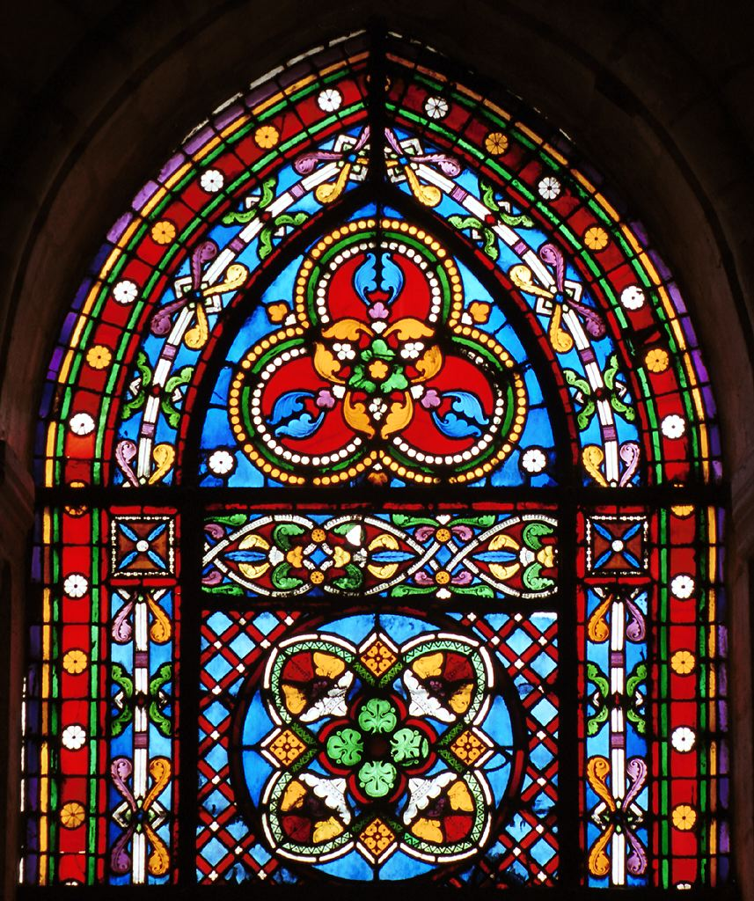
Источники нашего вдохновения

Slide 7
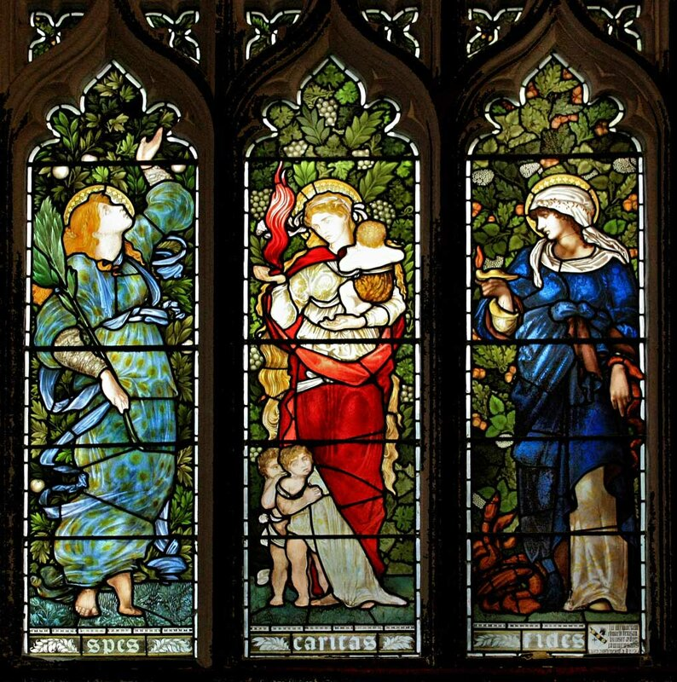
Источники нашего вдохновения

Slide 8
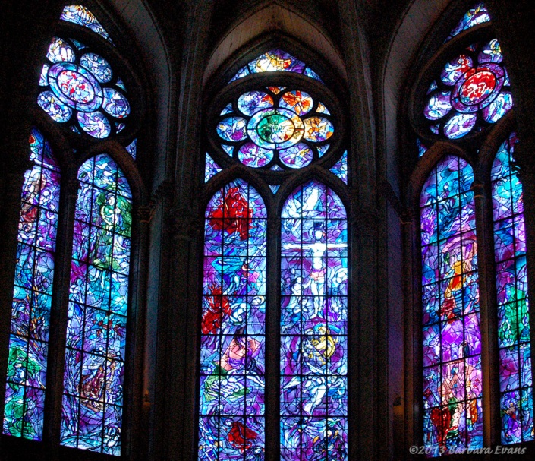
Источники нашего вдохновения

Slide 9
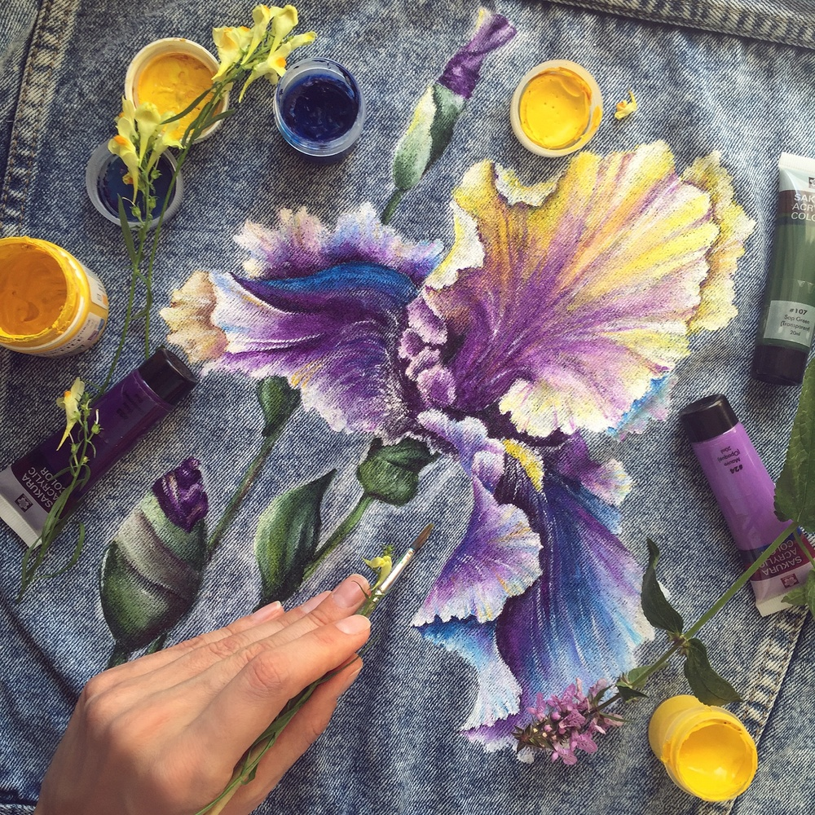
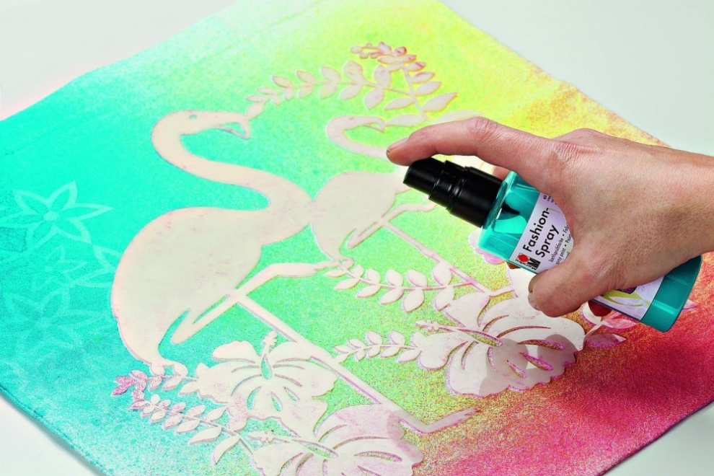
Выбор техники декорирования изделий
Рисование по ткани

Slide 10
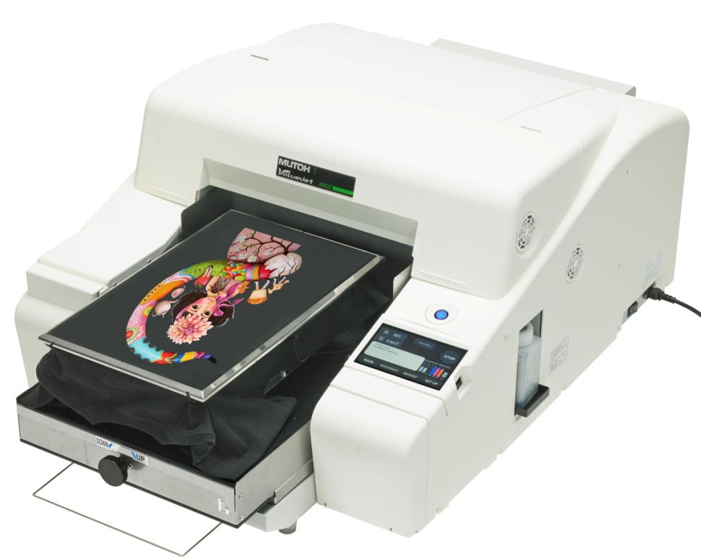
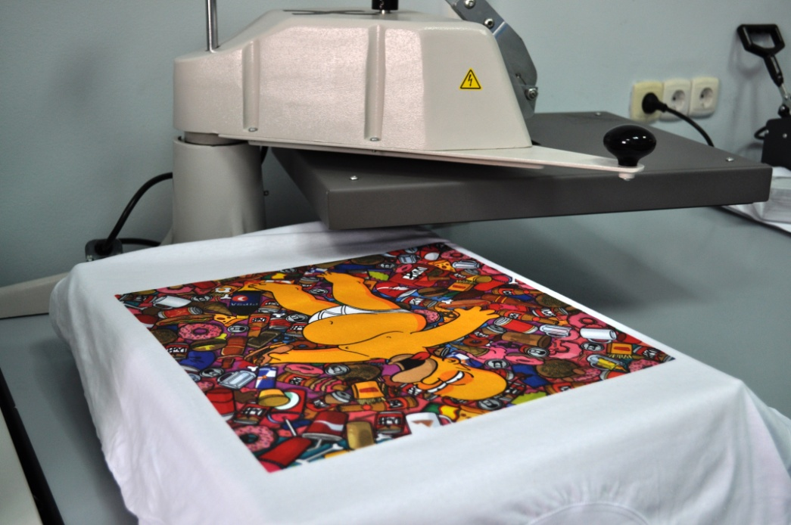
Выбор техники декорирования изделий
Печать по ткани

Slide 11
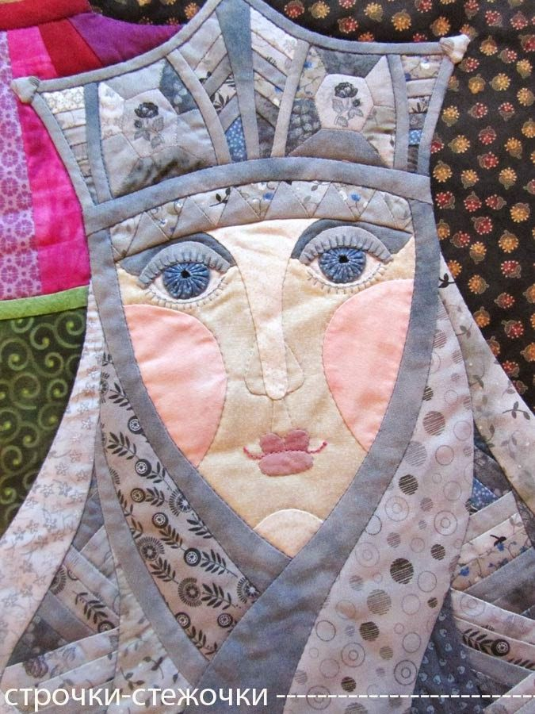
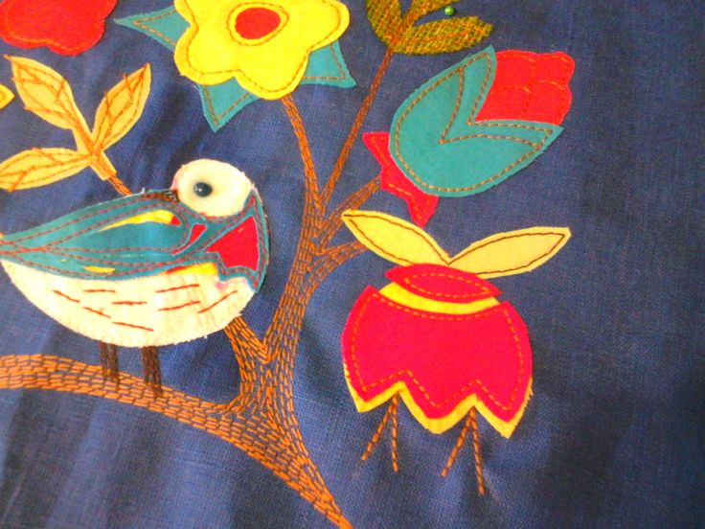
Выбор техники декорирования изделий
Прямая аппликация

Slide 12
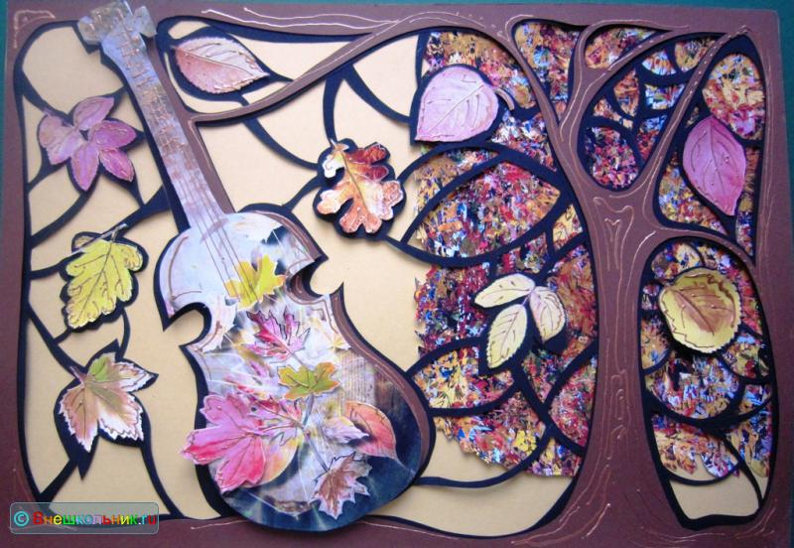
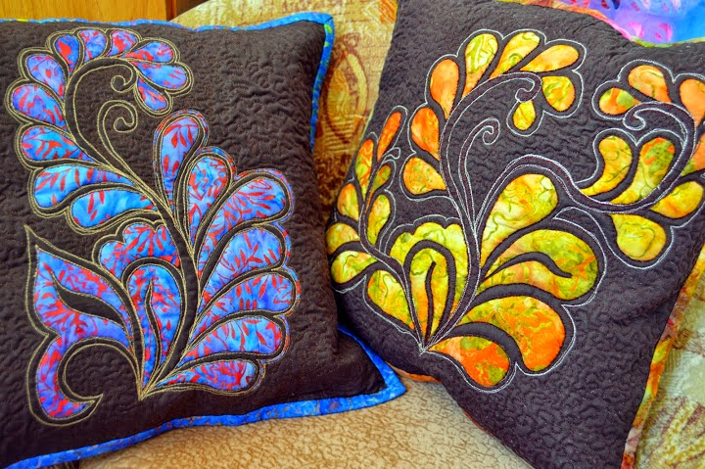
Выбор техники декорирования изделий
Прорезная аппликация

Slide 13
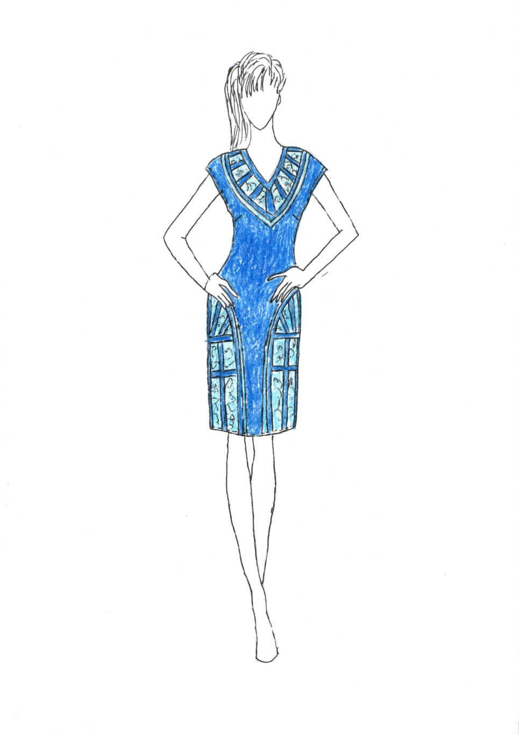
Эскизы. Модель 1

Slide 14
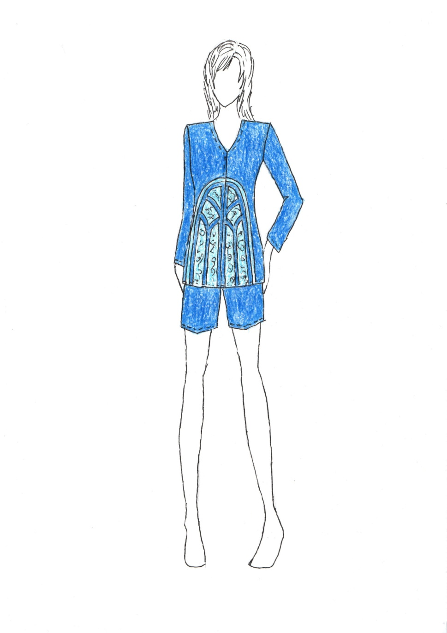
Эскизы. Модель 2

Slide 15
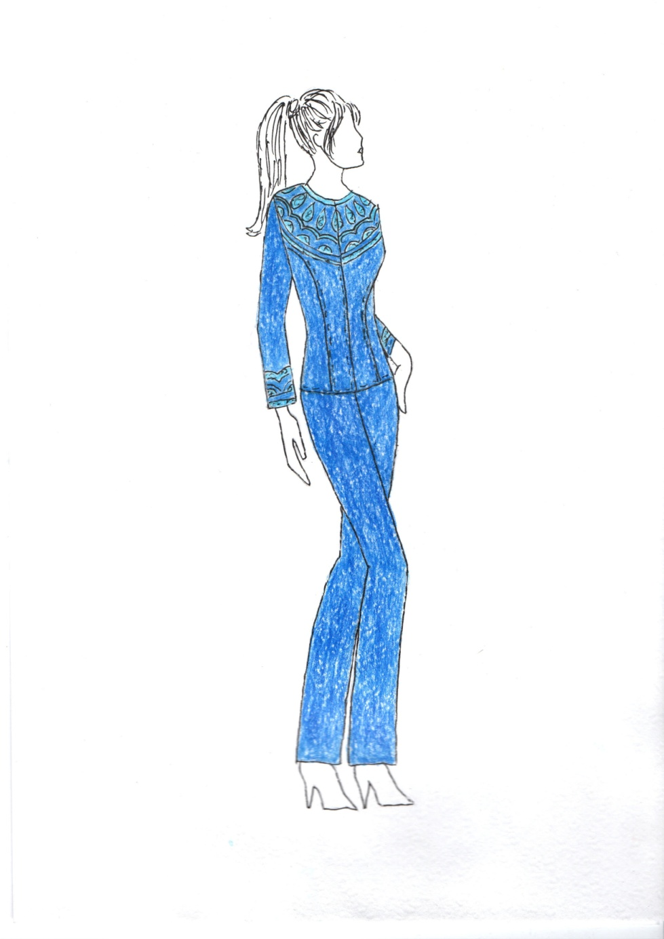
Эскизы. Модель 3

Slide 16
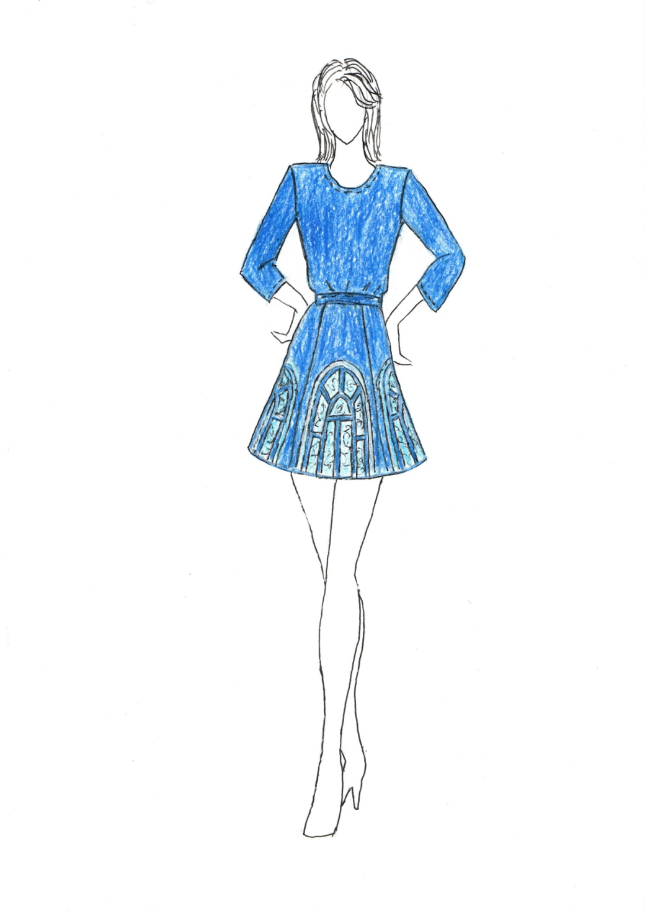
Эскизы. Модель 4

Slide 17
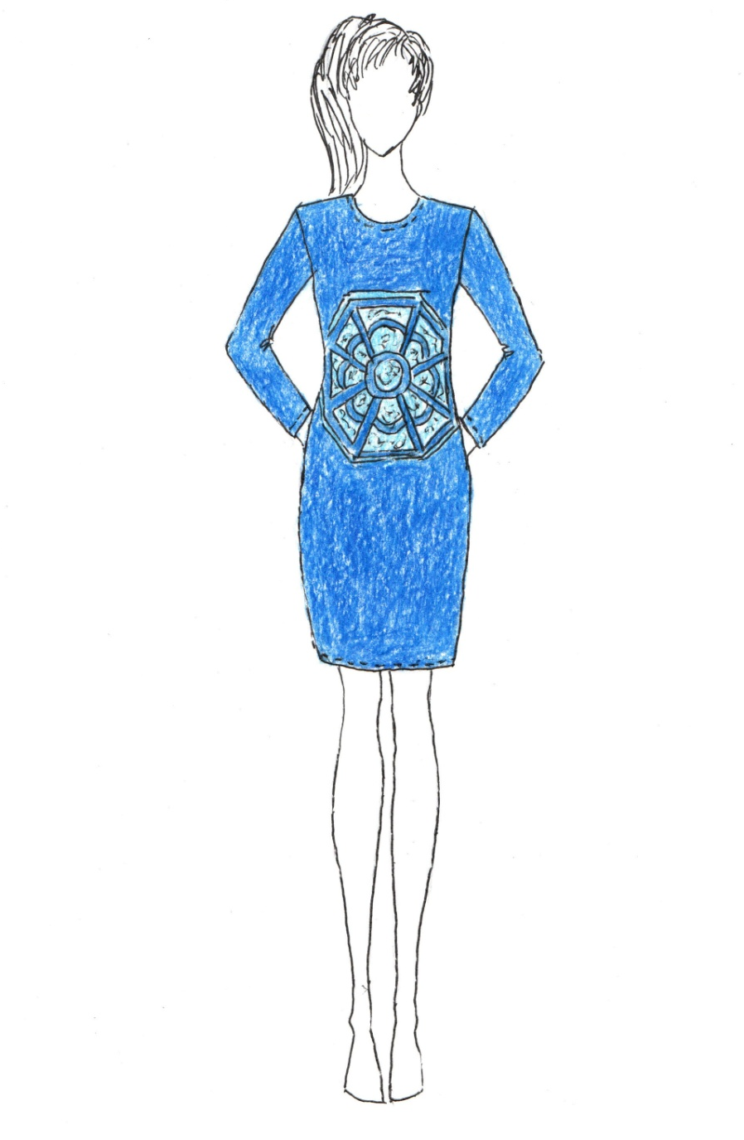
Эскизы. Модель 5

Slide 18
Конструирование. Чертежи основ

Slide 19
Моделирование
Модель 1

Slide 20
Моделирование
Модель 2

Slide 21
Моделирование
Модель 3

Slide 22
Моделирование
Модель 4

Slide 23
Моделирование
Модель 5

Slide 24
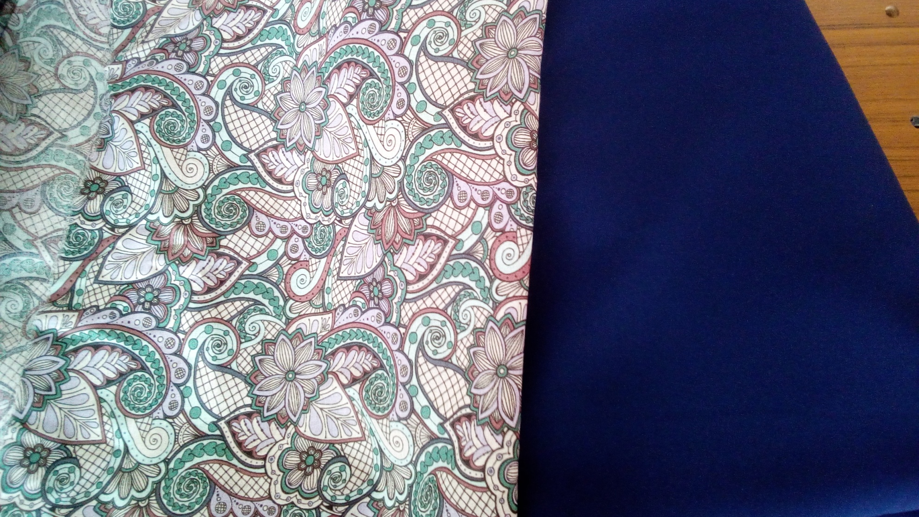
Технология выполнения прорезной аппликации
Выбор ткани

Slide 25
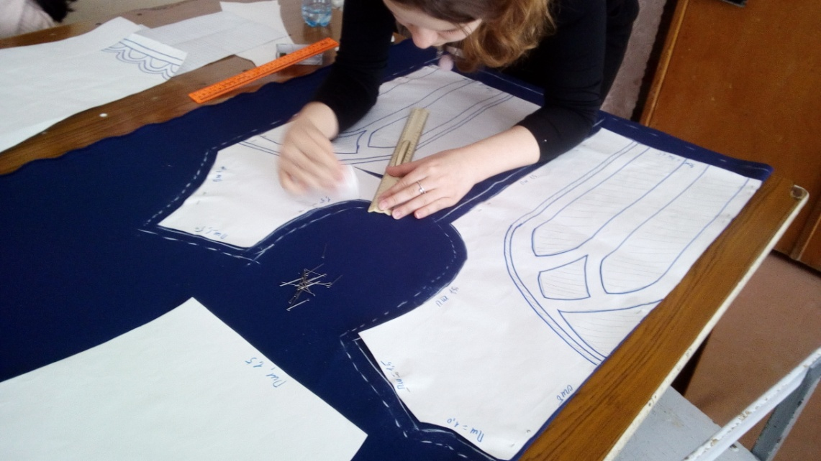
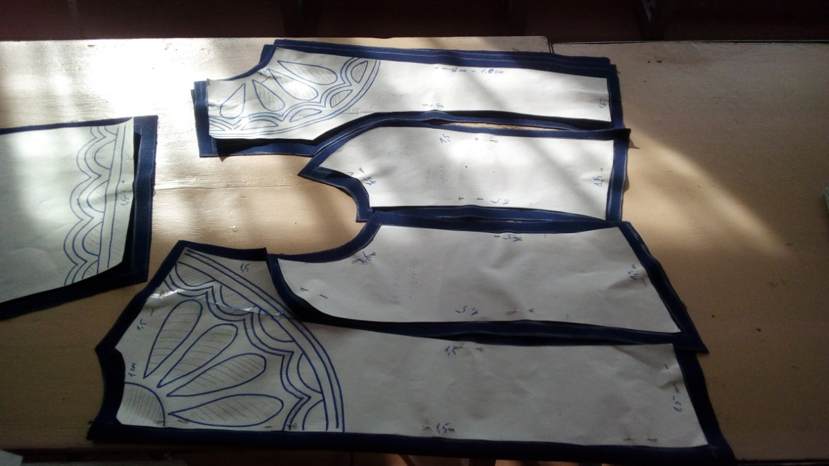
Технология выполнения прорезной аппликации
Нанесение рисунка на выкройку

Slide 26
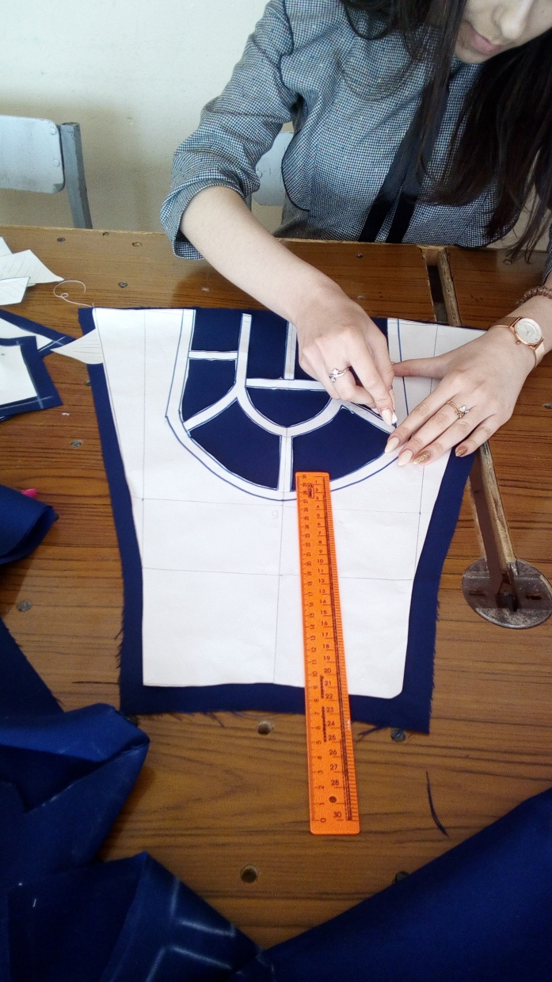
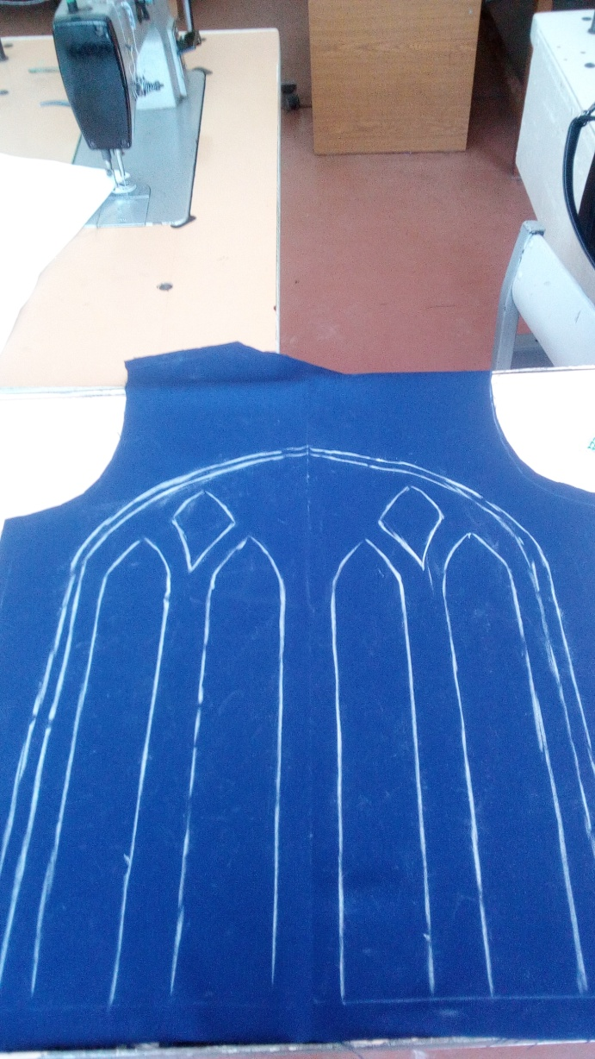
Технология выполнения прорезной аппликации
Заготовка шаблона, перевод рисунка на деталь

Slide 27
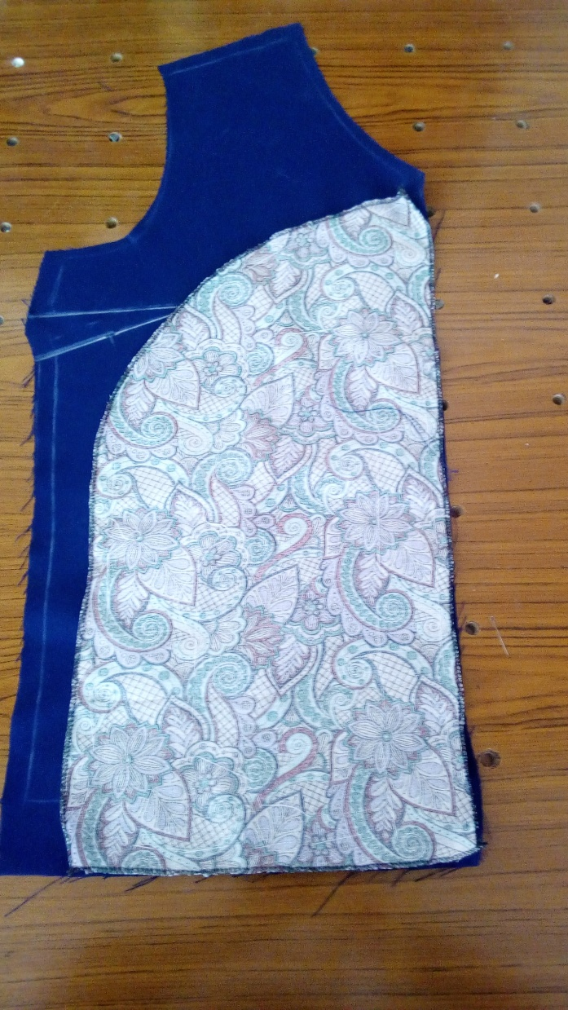
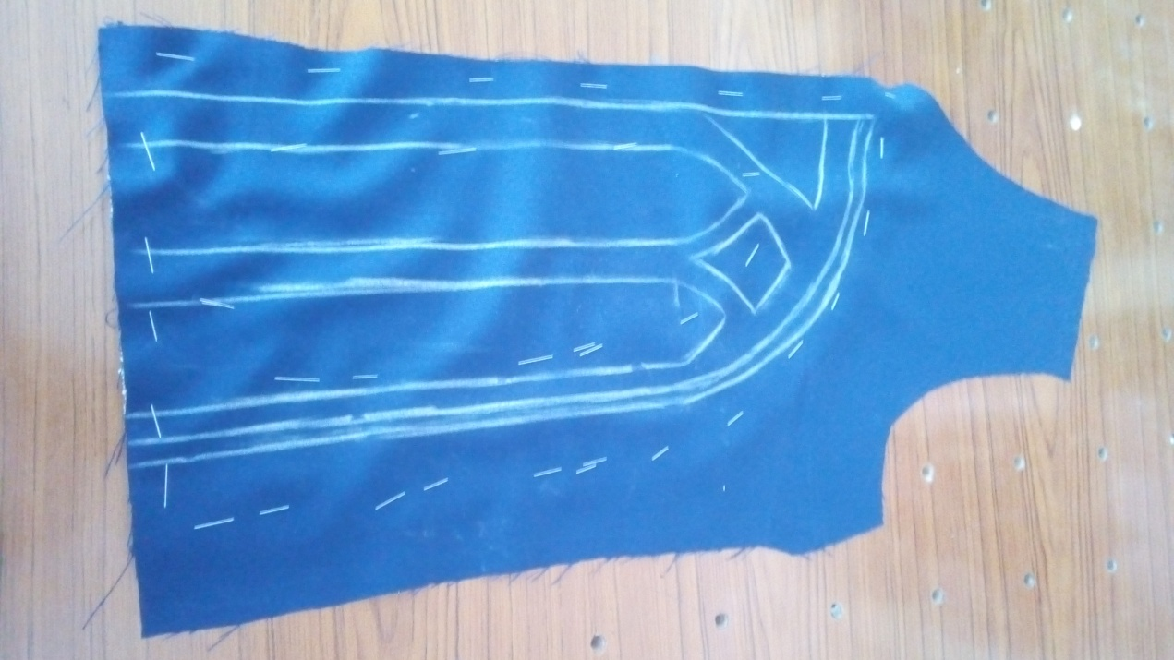
Технология выполнения прорезной аппликации
Приметывание нижнего слоя ткани

Slide 28
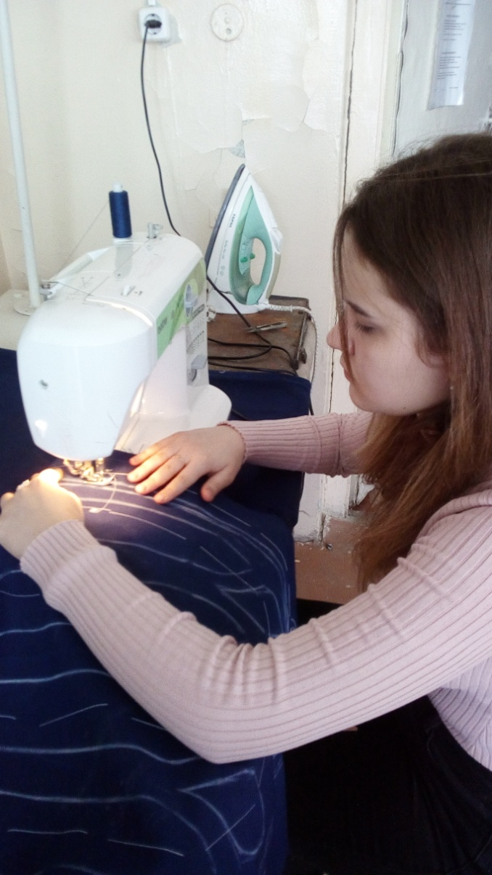
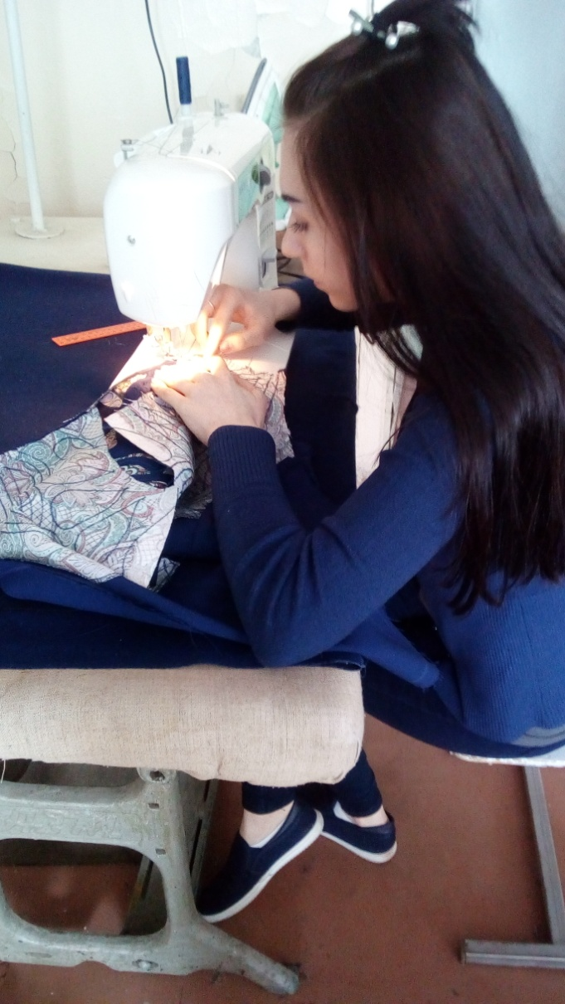
Технология выполнения прорезной аппликации
Выстрачивание рисунка мелким зигзагом

Slide 29
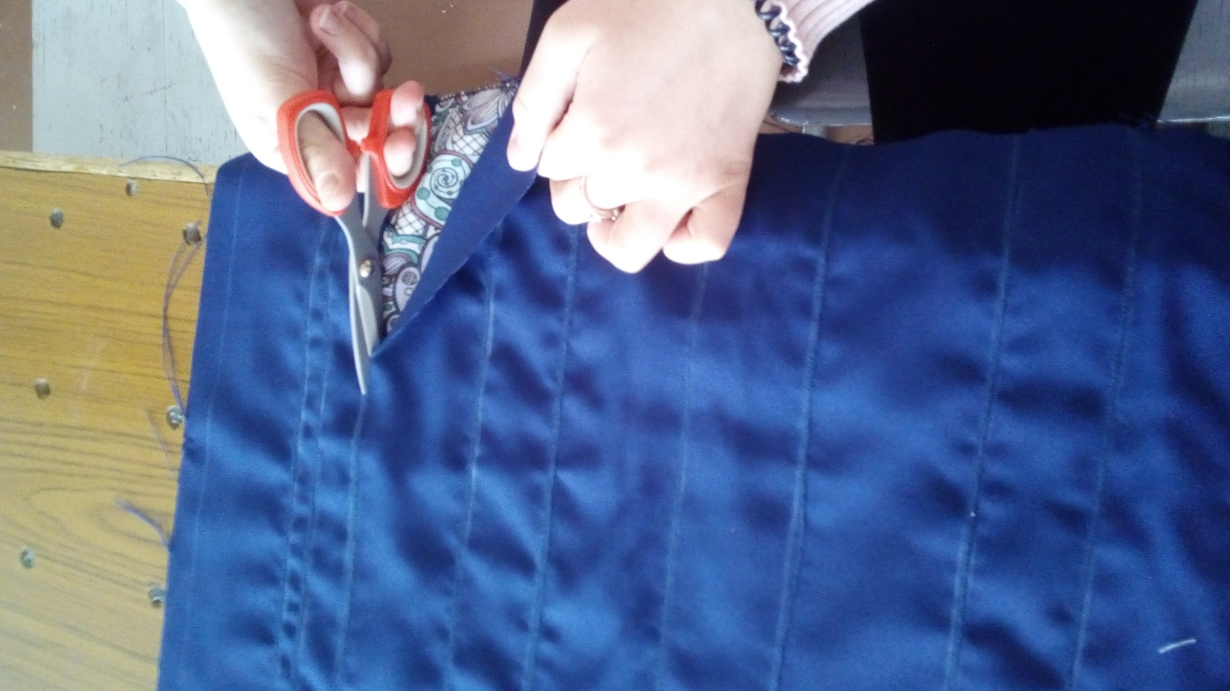
Технология выполнения прорезной аппликации
Вырезание верхнего слоя ткани

Slide 30
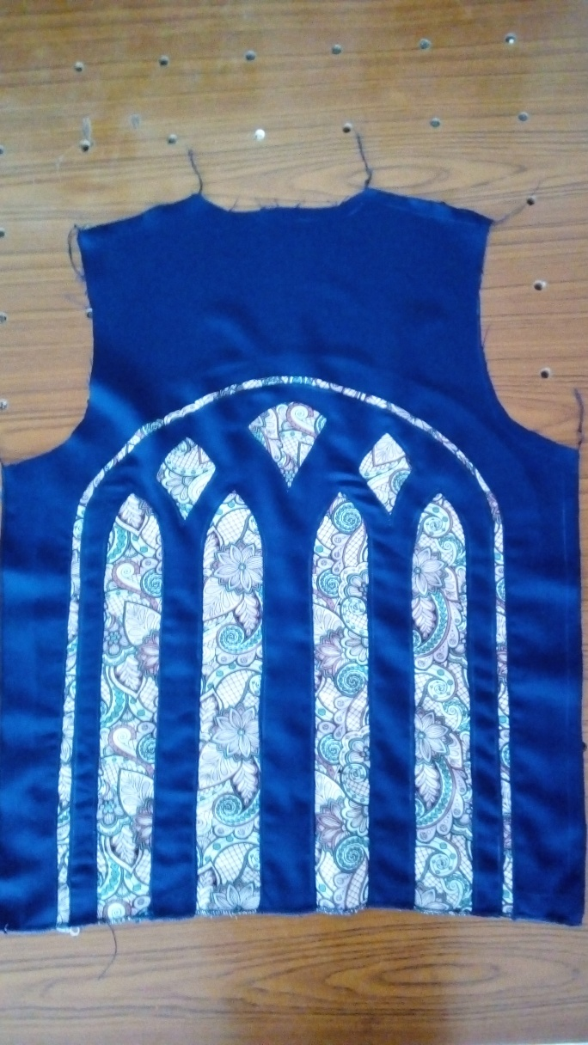
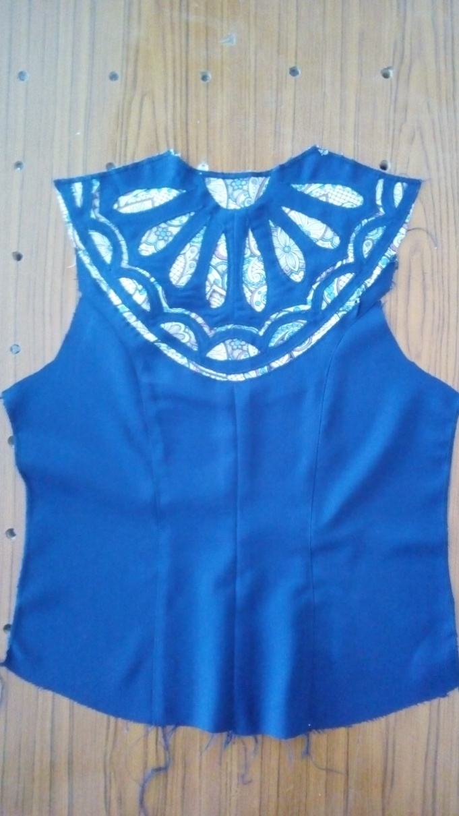
Технология выполнения прорезной аппликации
ВТО детали

Slide 31
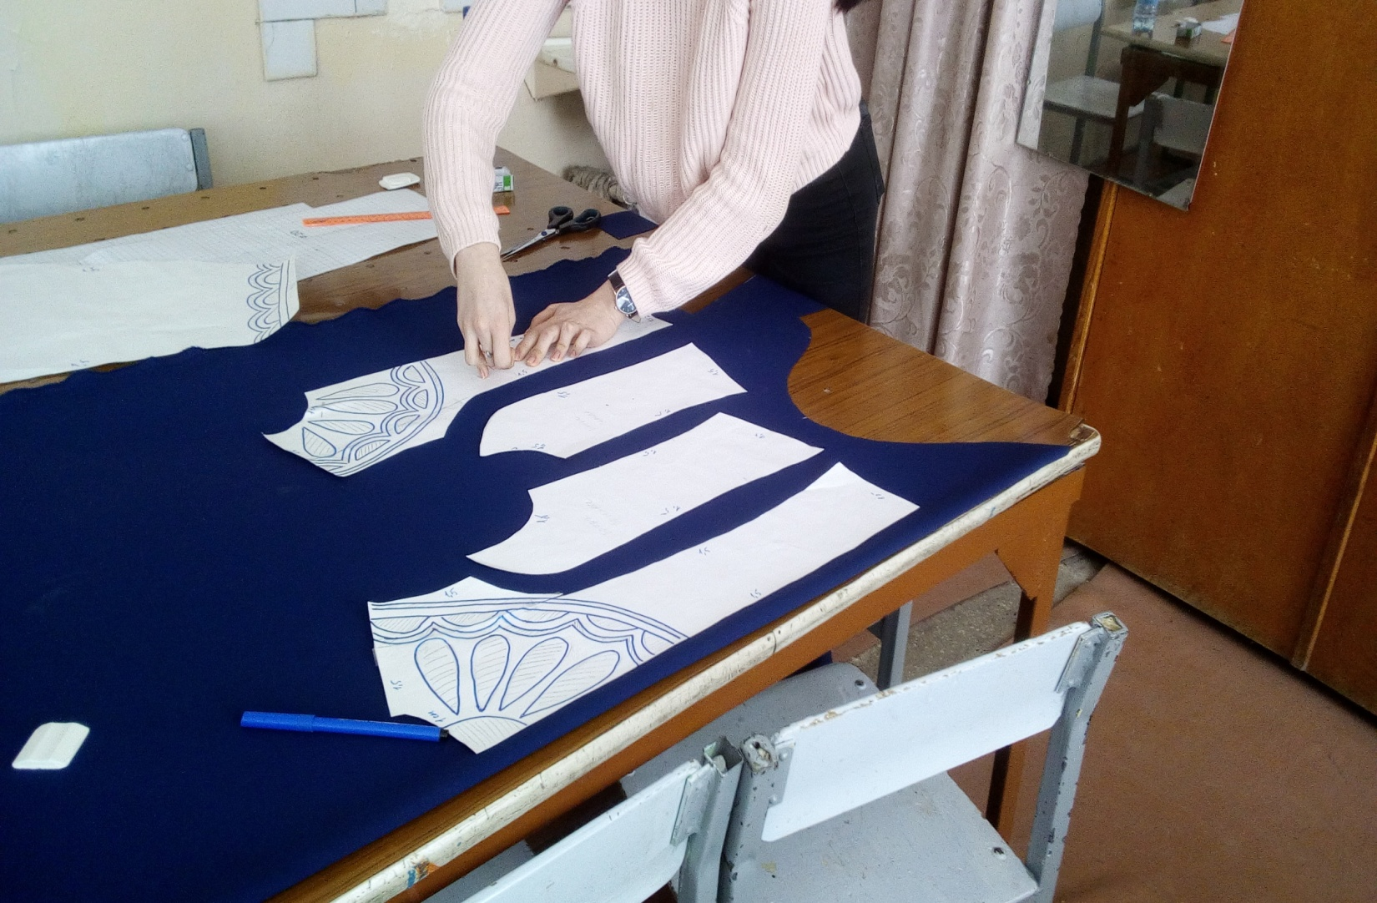
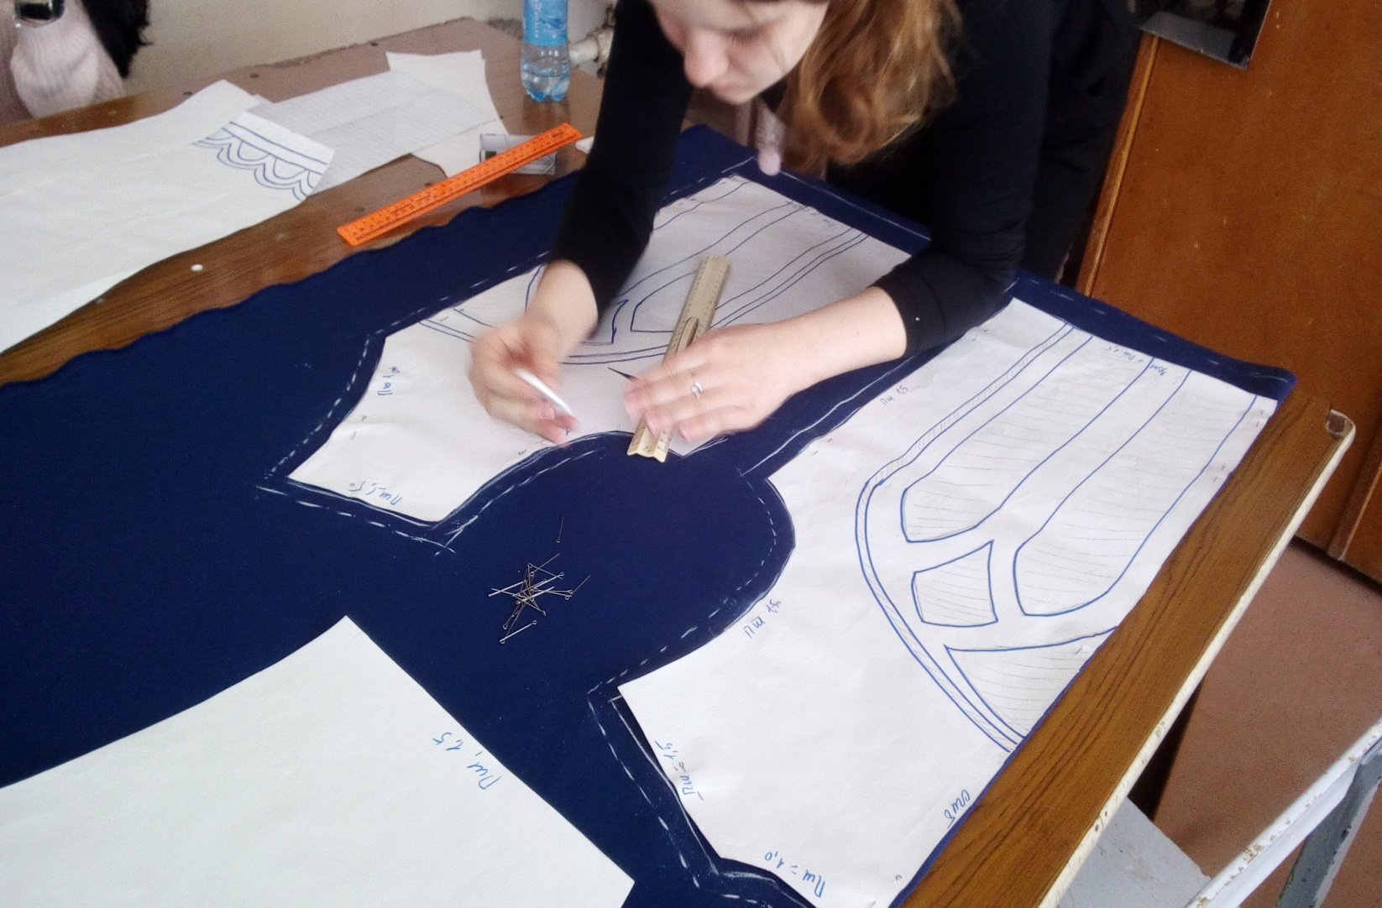
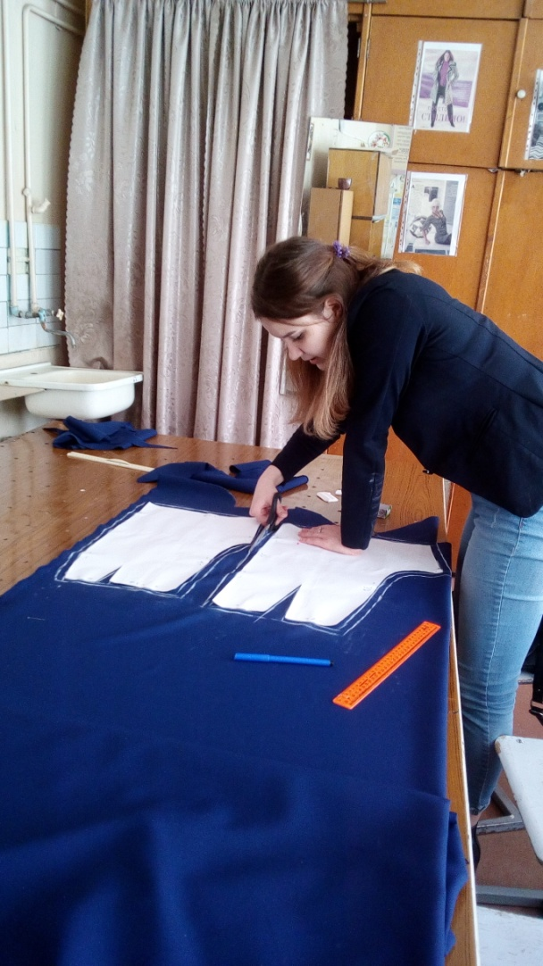
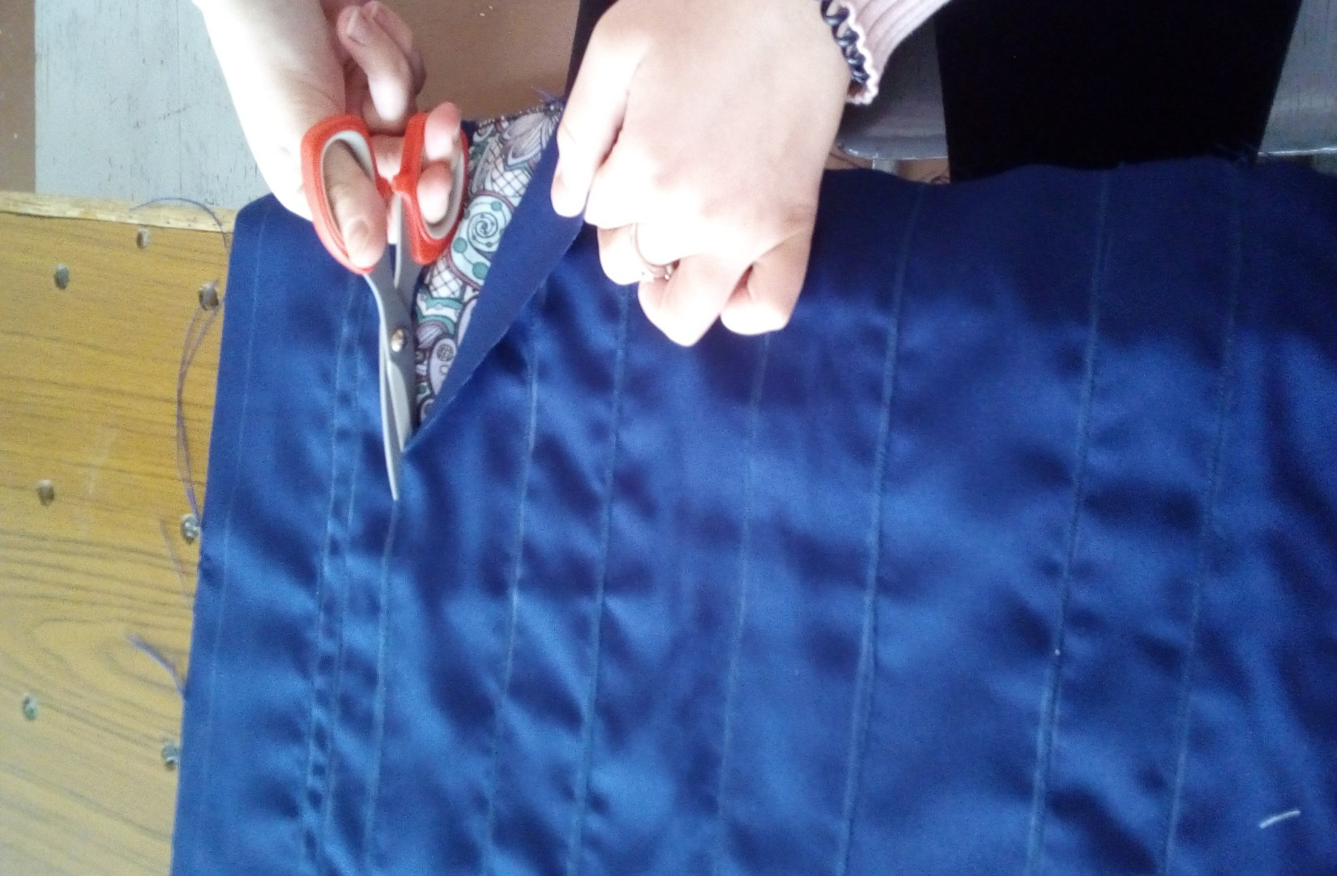
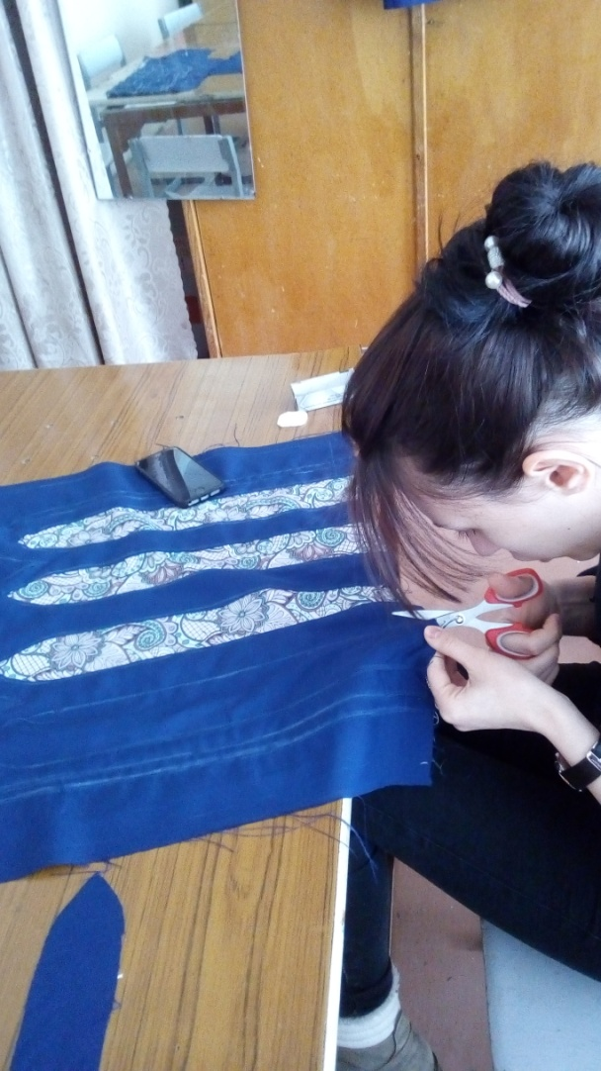
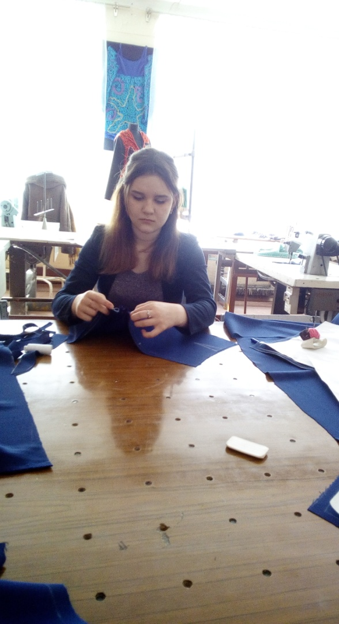
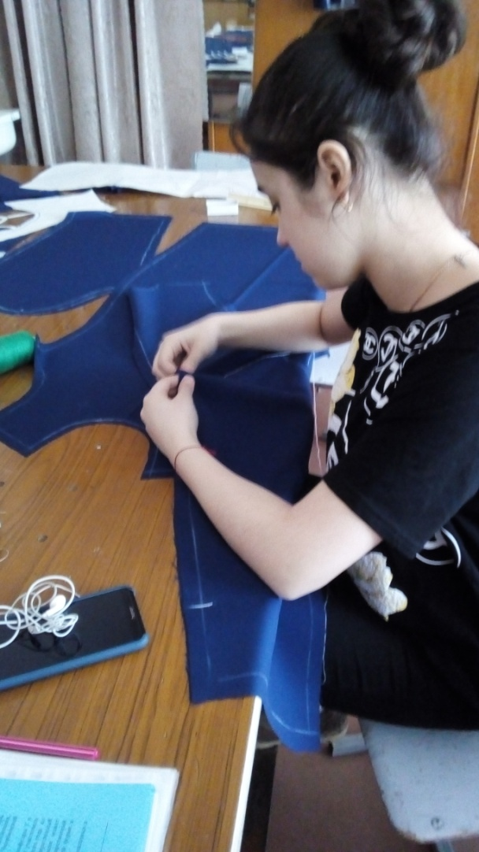
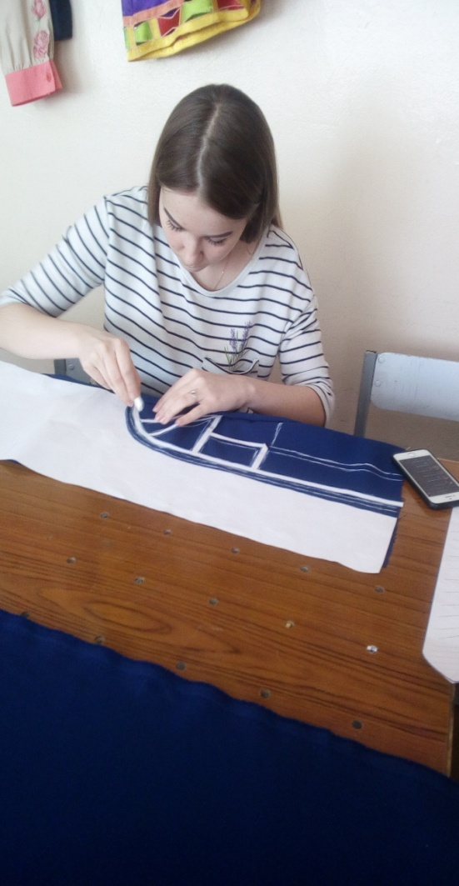
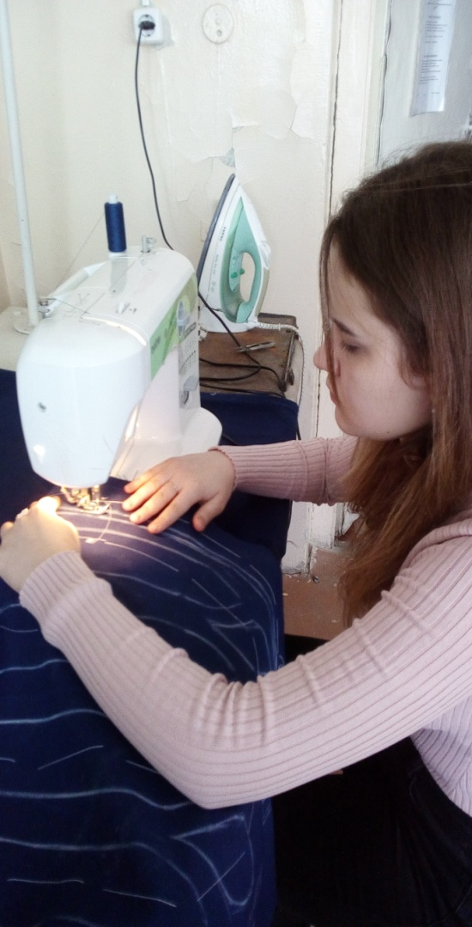
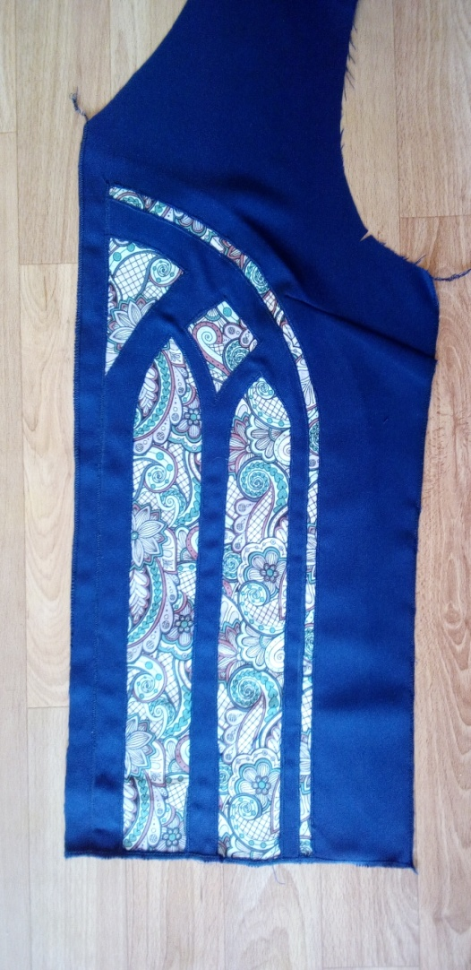
Как мы работали над коллекцией

Slide 32
Коллекция «Витражи»

